Slide 1
第二章 线性表

Slide 2
线性结构特点
在数据元素的非空有限集中：
  存在唯一的一个被称作“第一个”的数据元素
  存在唯一的一个被称作“最后一个”的数据元素
  除第一个外，集合中的每个数据元素均只有一个直接前驱
  除最后一个外，集合中的每个数据元素均只有一个直接后继

Slide 3
第2章 线性表
2.1 线性表的概念及运算
2.2 线性表的顺序存储表示和实现
2.3 线性表的链式存储表示和实现
2.4 一元多项式的表示和处理
2.5 本章小结
2.6 课后练习

Slide 4
2.1 线性表的概念及运算
1. 基本概念
线性表(Linear List) ：一个线性表是n个数据元素的有限序列，记为(a₁,a₂,…,a_{i-1},a_{i},a_{i+1},…,a_{n})。
数据元素之间是一对一的关系，即每个数据元素最多有一个直接前驱和一个直接后继。
在稍复杂的线性表中，一个数据元素data elements可以由若干数据项item组成。常把数据元素称为记录record，把含有大量记录的线性表称为文件file。
线性表的逻辑结构图为：

Slide 5
2.1 线性表的概念及运算
2. 线性表的特点
  同一性：线性表由同类数据元素组成，每一个a_{i}必须属于同一数据对象。
  有穷性：线性表由有限个数据元素组成，表长度就是表中数据元素的个数。
  有序性：线性表中相邻数据元素之间存在着序偶关系<a_{i},a_{i+1}>。
  线性表是最简单，最常见的数据结构。

Slide 6
2.1 线性表的概念及运算
3. 基本术语
前驱，直接前驱；后继，直接后继
线性表的长度：线性表中元素的个数(n>=0)，n=0时为空表
数据元素的位序：a_{i}称为第i个数据元素，i为数据元素a_{i}在线性表中的位序
对数据元素的常见操作：访问，插入，删除

Slide 7
2.1 线性表的概念及运算
4. 抽象数据类型线性表的定义
ADT LinearList {
数据对象：
D＝{a_{i}| a_{i}∈D₀, i=1,2,…，n ,n≥0 ，D₀为某一数据对象}
数据关系：
R1＝{<a_{i},a_{i+1}> | a_{i}, a_{i+1}∈D₀，i=1,2, …,n-1}
基本操作：
………
} ADT LinearList

Slide 8
线性表的基本操作
（1）InitList（L）
操作前提：L为未初始化线性表。
操作结果：将L初始化为空表。
（2）DestroyList（L）
操作前提：线性表L已存在。
操作结果：将L销毁。
（3）ClearList（L）
操作前提：线性表L已存在 。
操作结果：将表L置为空表。

Slide 9
2.1 线性表的概念及运算
（4）EmptyList（L）
操作前提：线性表L已存在。
操作结果：如果L为空则返回真，否则返回假。
（5）ListLength(L)
操作前提：线性表L已存在。
操作结果：如果L为空则返回0，否则返回表中元素的个数。
（6）Locate(L,e)
操作前提：线性表L已存在，e为合法元素值 。
操作结果：如果L中存在元素e，则将“当前指针”指向元素e所在位置并返回真，否则返回假。

Slide 10
2.1 线性表的概念及运算
（7）GetData（L,i）
操作前提：表L存在，i值合法，即1≤i≤ListLength(L)。
操作结果：返回线性表L中第i个元素的值。
（8）InsList(L,i,e)
操作前提：表L存在， e为合法元素值且1≤i ≤ ListLength(L)+1。
操作结果：在L中第i个位置插入新的数据元素e，L的长度加1。
（9）DelList(L,i,&e)
操作前提：表L存在且非空， 1≤i ≤ ListLength(L) 。
操作结果：删除L的第i个数据元素，并用e返回其值，L的长度减1。

Slide 11

2.1 线性表的概念及运算
线性表的抽象数据类型定义中给出的各种基本操作是定义在表的逻辑结构上的，用户只需了解各种操作的功能，而无需知道它们的具体实现。
各种操作的具体实现与线性表具体采用的存储结构有关。线性表的存储结构有：
顺序存储结构
链式存储结构
静态链表存储结构：用顺序存储结构的存储方式模拟实现的一种链式存储结构

Slide 12
2.2 线性表的顺序存储表示和实现
  定义：是指用一组地址连续的存储单元依次存储线性表中的各个元素，采用顺序存储结构的线性表通常称为顺序表。
  特点：物理相邻关系来反映数据元素之间逻辑相邻
  元素地址计算方法：假设线性表中每个元素占k个单元，第一个元素的地址为loc(a₁)，则第i个元素的地址为：
  loc(a_{i}) =loc(a₁)+(i-1)×k
        k：一个元素占用的存储单元个数
        loc(a_{i})：线性表第i个元素的地址

Slide 13
顺序表的类型构造
  #define maxsize 100 /*表可能达到的最大长度*/
  typedef struct{
  ElemType elem[maxsize]；/*静态申请*/
  int last；
  }SeqList；
  elem为线性表占用的数组空间；last记录线性表中最后一个元素在数组elem中的下标，空表为-1。
  注意区分元素的序号和数组的下标，如a₁的序号为1，而其对应的数组下标为0。

Slide 14
顺序表的类型构造
  还可以动态申请顺序表所需的存储空间
  typedef struct{
  ElemType *elem；
  int last；
  }SeqList；
  SeqList L；
  L.elem=(ElemType*)malloc(maxsize*sizeof((ElemType));

Slide 15
顺序存储结构示意图
存储地址 | 内存空间状态 | 逻辑地址
Loc(a₁) | a₁ | 1
Loc(a₁)+(2-1)k | a₂ | 2
… | … | …
loc(a₁)+(i-1)k | a_{i} | i
… | … | …
loc(a₁)+(n-1)k | a_{n} | n
...
loc(a₁)+(max-1)k
空闲

Slide 16
顺序表的基本运算
初始化操作
查找操作
插入操作
删除操作

Slide 17
顺序表的初始化
顺序表的初始化就是将顺序表初始化成为一个空表
void InitList(SeqList *L)
{
L->last= -1;
}

Slide 18
顺序表的查找操作
两种基本查找运算：
  按序号查找GetData(L,i)：
  要求查找线性表L中第i个数据元素，其结果是L.elem[i-1]或&L.elem[i-1]。
  按内容查找Locate(L,e)：
  要求查找线性表L中值与e相等的数据元素，若在表L中找到与e相等的元素，则返回该元素在表中的序号或下标；若找不到，则返回0或-1。

Slide 19
顺序表的查找运算（按序号）
ElemType* GetData (SeqList L，int i) {
if(i>L.last+1||i<1) { ERROR; return; }
/*若i非法，提示错误信息，返回*/
return(&L.elem[i-1]);
}
ElemType GetData (SeqList L，int i) {
if(i>L.last+1||i<1) { ERROR; return; }
/*若i非法，提示错误信息，返回*/
return(L.elem[i-1]);
}

Slide 20
顺序表的查找运算（按内容）
int Locate(SeqList L，ElemType e) {
int i=0 ;
while((i<=L.last)&&(L.elem[i]!=e)) i++;
if(i<=L.last) return(i+1);
/*若找到值为e的元素，则返回其序号*/
else return(0);
/*若没找到，则返回0*/
}

Slide 21
  在顺序表中插入一新元素
  定义：线性表的插入是指在第i（1≤i≤ n+1）个元素之前插入一个新的数据元素x，使长度为n的线性表(a₁,a₂,…,a_{i-1},a_{i},…,a_{n})变成长度为n+1 的线性表(a₁,a₂,…,a_{i-1},x,a_{i},…,a_{n}) 。
  措施：需将第i至第n共(n-i+1)个元素后移。

Slide 22
V数组下标
内存
元素序号
V数组下标
内存
元素序号
0
a1
1
0
a1
1
1
a2
2
1
a2
2
i-1
ai
i
i-1
x
i
i
ai+1
i+1
i
ai
i+1
ai+1
n-1
an
n
n-1
an-1
n
n
n+1
n
an
n+1

Slide 23
  顺序表的插入运算
int InsList(SeqList *L,int i,ElemType e) {
if( (i<1) || (i>L->last+2) )
{ printf(“插入位置不合法”)；return(ERROR); }
if(L->last>=maxsize-1)
{ printf(“表已满无法插入”)； return(ERROR); }
for(k=L->last;k>=i-1;k--) /*移动元素*/
L->elem[k+1]=L->elem[k];
L->elem[i-1]=e;
L->last++;
return(OK);
}

Slide 24
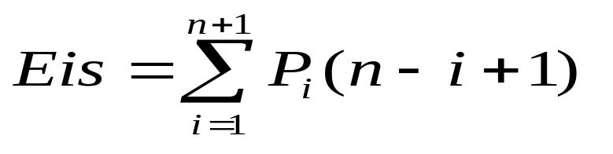
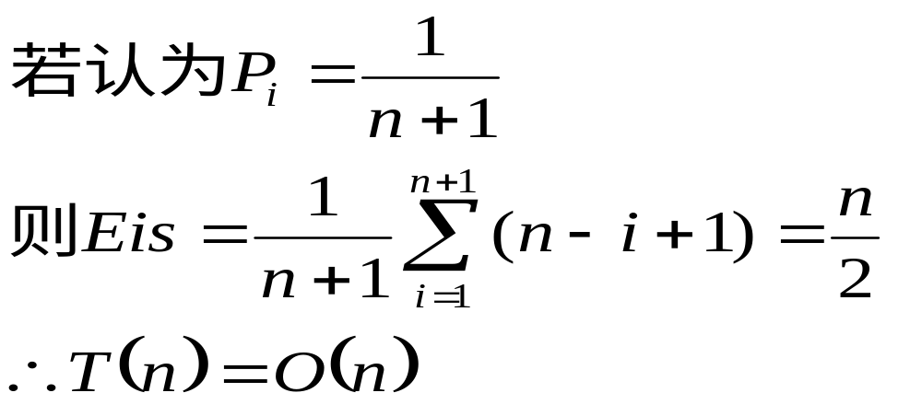
  插入算法分析
    设P_{i}是在第i个元素之前插入一个元素的概率，则在长度为n的线性表中插入一个元素时，所需移动元素的次数的平均值为：

Slide 25
在顺序表中删除已有元素
  定义：线性表的删除是指将第i（1≤i ≤ n）个元素删除，使长度为n的线性表
  (a1,a2,…,ai-1,ai,…,an)
  变成长度为n-1 的线性表
  (a1,a2,…,ai-1, ai+1,…,an) 。
  措施：需将第i+1至第n共(n-i)个元素前移。

Slide 26
V数组下标
内存
元素序号
V数组下标
内存
元素序号
0
a1
1
0
a1
1
1
a2
2
1
a2
2
i-1
ai
i
i-1
ai+1
i
i
ai+1
i+1
i
ai+2
i+1
n-1
an
n
n-2
an
n-1
n
n+1
n-1
n

Slide 27
  顺序表的删除运算
int DelList(SeqList *L,int i,ElemType *e) {
if((i<1)||(i>L->last+1))
{ printf(“删除位置不合法！”)；return(ERROR)；}
*e= L->elem[i-1];
for(k=i;k<=L->last;k++)
L->elem[k-1]= L->elem[k]; /*移动元素*/
L->last--;
return(OK);
}

Slide 28
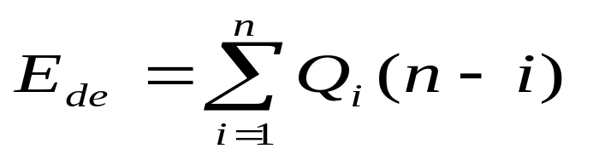
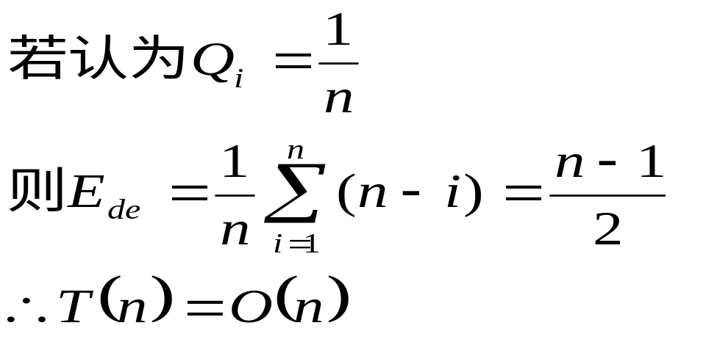
  删除算法分析
    设Q_{i}是删除第i个元素的概率，则在长度为n的线性表中删除一个元素所需移动元素的次数的平均值为:
    故在顺序表中插入或删除一个元素时，平均移动表的一半元素，当n很大时，效率很低

Slide 29
顺序表的其它运算
求顺序表的长度
顺序表的访问
顺序表的逆置
在顺序表中一次插入若干元素
在顺序表中一次删除若干元素
……
顺序表的合并

Slide 30
顺序表合并算法
已知 ：有两个顺序表LA和LB，其元素均为非递减有序排列，编写一个算法，将它们合并成一个顺序表LC，要求LC也是非递减有序排列。
算法分析 ：
  设表LC是一个空表，为使LC也非递减有序排列，要对两个顺序表中的元素进行比较，可设两个指针i、j分别指向表LA和LB中的元素，再设一个指针k指向表LC中当前元素。i,j,k的初值均为0；

Slide 31
顺序表合并算法
若LA.elem[i]<LB.elem[j]，则
LC.elem[K]= LA.elem[i]，然后i++，k++。
若LA.elem[i]≥LB.elem[j] ，则
LC.elem[K]= LB.elem[j]，然后j++，k++。
如此进行下去，直到其中一个表被扫描完毕，然后再将未扫描完的表中剩余的所有元素放到表LC中。

Slide 32
顺序表合并算法
void merge(SeqList*LA, SeqList*LB, SeqList*LC) {
i=0;j=0;k=0;
while(i<=LA->last&&j<=LB->last)
if(LA->elem[i]<=LB->elem[j])
{ LC->elem[k]=LA->elem[i]; i++; k++;}
else
{ LC->elem[k]=LB->elem[j]; j++; k++;}
……
}

Slide 33
顺序表合并算法
……
while(i<=LA->last) /*将表LA余下的元素赋给表LC*/
{ LC->elem[k]= LA->elem[i]; i++; k++; }
while(j<=LB->last)
{ LC->elem[k]= LB->elem[j]; j++; k++; }
LC->last=LA->last+LB->last+1;
}

Slide 34
顺序存储结构的特点
优点：
  （1）无需为表示结点间的逻辑关系而增加额外的存储空间；
  （2）逻辑相邻，物理相邻可方便地随机存取表中的任一元素。

Slide 35
顺序存储结构的特点
缺点：
  （1）插入、删除操作需要移动大量的元素，其效率较低；
  （2）由于顺序表要求占用连续的存储空间，存储分配只能预先进行分配。因此当表长变化较大时，难以确定合适的存储规模。

Slide 36
2.3 线性表的链式存储
定义：采用链式存储结构的线性表称为链表
特点：
    用一组任意的存储单元存储线性表的数据元素
    利用指针实现了用不相邻的存储单元存放逻辑上相邻的元素

Slide 37
2.3 线性表的链式存储
分类：
  从实现角度看，链表可分为动态链表和静态链表；
  从链接方式的角度看，链表可分为单链表、循环链表和双链表

Slide 38
2.3 线性表的链式存储
1. 单链表
2. 循环链表
3. 双向链表
4. 静态链表
5. 顺序表和链表的比较

Slide 39
1. 单链表
结点（Node）：为了正确地表示结点间的逻辑关系，必须在存储线性表的每个数据元素值的同时，存储指示其后继结点的地址（或位置）信息，这两部分信息组成的存储映象叫做结点（Node）。
单链表：链表中的每个结点只有一个指针域，我们将这种链表称为单链表。
单链表包括两个域：数据域，指针域
  头指针：指向链表中第一个结点的指针。

Slide 40
线性表 (ZHAO,QIAN,SUN,LI,ZHOU,WU,ZHENG,WANG)
存储地址
数据域
指针域
头指针
1
LI
43
7
QIAN
13
H
13
SUN
1
31
19
WANG
NULL
25
WU
37
31
ZHAO
7
37
ZHENG
19
43
ZHOU
25

Slide 41
线性表 (ZHAO,QIAN,SUN,LI,ZHOU,WU,ZHENG,WANG)
H
ZHAO
QIAN
SUN
LI
ZHOU
WU
ZHENG
WANG
^

Slide 42
带头结点的单链表
头结点：为了方便操作，在单链表第一个结点前附设一个结点叫头结点。
其数据域可不存储任何信息，也可存储如线性表长度等类的附加信息，其指针域存储第一个元素结点的存储位置。
a1
a2
an ^
h
…
h
^
空表

Slide 43
设置头结点的好处
设置头结点之后，单链表不论是否为空，其头指针都指向头结点而不会为空。所以，就简化了当链表为空表和非空表两种状态下对头指针和首元结点的不同处理方法。
若没有头结点，当头指针为空时，在插入元素时需要给头指针重新赋值。
同样，设置了头结点，操作首元结点就像操作链表中其它任意结点一样，无需特殊的处理方式。

Slide 44
单链表的存储结构
typedef struct Node
{ ElemType data；
struct Node * next；
}Node, * LinkList；
Node *p;
data
next
p
结点（*p）
生成一个Node型新结点：
p=(Node *)malloc(sizeof(Node));
系统回收p结点：free(p)

Slide 45
单链表的存储结构
(*p)表示p所指向的结点
(*p).data ⇔ p->data表示p所指向结点的数据域
(*p).next ⇔ p->next表示p所指向结点的指针域
data
next
p
结点（*p）

Slide 46
单链表上的基本运算
单链表的基本运算：
  单链表的创建
  单链表的查找
  单链表的插入
  单链表的删除
单链表的其它运算：
  求单链表的长度
  单链表中元素的访问
  求两个集合的差

Slide 47
单链表的创建
方法一：头插法建表
  算法描述：从一个空表开始，反复读入数据，生成新结点，将读入数据存放到新结点的数据域中，然后将新结点插入到当前链表的表头结点之后，直至读入结束标志为止。

Slide 48
头插法建表过程
L
∧
L
C₁ ∧
s
L
c_{i-1}
…
c₂
c₁ ∧
c_{i}
s

Slide 49
头插法建表算法
  Linklist CreateFromHead( ){
  LinkList L; Node *s; int flag=1;
  //s用来存储新增结点的地址
  L=(Linklist)malloc(sizeof(Node))；
  L->next=NULL;
  while(flag){
  c=getchar( );
  if(c!=’$’){
  s=(Node*)malloc(sizeof(Node));
  s->data=c;
  s->next=L->next; L->next=s; }
  else flag=0;
  }
  return L;}

Slide 50
单链表的创建
方法二：尾插法建表
  算法描述：从一个空表开始，反复读入数据，生成新结点，将读入数据存放到新结点的数据域中，然后将新结点插入到当前链表的表尾结点之后，直至读入结束标志为止。

Slide 51
尾插法建表过程
L
∧
r
L
c₁ ∧
r
s
c₁
c₂ ∧
L
r
s

Slide 52
尾插法建表算法
Linklist CreateFromTail( ) {
LinkList L; Node *r,*s; int flag =1;
L=(Node * )malloc(sizeof(Node));
L->next=NULL; r=L;
while(flag) {
c=getchar();
if(c!=’$’) {
s=(Node*)malloc(sizeof(Node)); s->data=c;
r->next=s; r=s; }
else { flag=0; r->next=NULL; }
}
return L;
}

Slide 53
单链表的创建
方法三：
先建立一个带有头结点的空链表
InitList（LinkList *L）
{
(*L)=(Node *)malloc(sizeof(Node));
(*L)->next=NULL;
}
然后根据需要再插入元素

Slide 54
单链表的查找—按序号查找
算法描述：设带头结点的单链表的长度为n，要查找表中第i个结点，则需要从单链表的头指针L出发，从头结点开始顺着链域扫描。
用指针p指向当前扫描到的结点，初值指向头结点；
用j做记数器，累计当前扫描过的结点数（初值为0），当j = i 时，指针p所指的结点就是要找的第i个结点。

Slide 55
按序号查找算法
Node * Get(LinkList L, int i)
{
p=L；j=0；/ * 从头结点开始扫描 * /
while ((p->next!=NULL)&&(j<i))
{ p=p->next； j++；}
if（i= =j）return p；
else return NULL；
}

Slide 56
单链表的查找—按值查找
算法描述：
在单链表中查找是否有结点值等于e的结点，若有的话，则返回首次找到的其值为e的结点的存储位置，否则返回NULL。
查找过程从单链表的首元结点出发，顺着链逐个将结点的值和给定值e作比较。

Slide 57
按值查找算法
Node * Locate( LinkList L,ElemType key)
{
p=L->next; / * 从表中第一个结点比较 * /
while (p!=NULL)
if (p->data!=key) p=p->next;
else break; / * 找到key，退出循环 * /
return p;
}

Slide 58
单链表的插入
假设要在带头结点的单链表L中第i个数据元素之前插入一个数据元素e，需要：
  首先在单链表中找到第i-1个结点并由指针pre指示（通过计数方式找）；
  然后申请一个新的结点并由指针s指示，其数据域的值为e；
  最后需修改指针使第i-1个结点的指针使其指向s，然后使s结点的指针域指向第i个结点。

Slide 59
单链表插入操作—尾插
pre
L
a₁
…
a_{i-1}
a_{i}
…
a_{n} ∧
e
s
pre
L
…
a₁
a_{i-1}
a_{i}
…
a_{n} ∧
e
s

Slide 60
单链表插入算法
int InsList(LinkList L, int i, ElemType e) {
p=L; k=0;
while( p->next&&k<i-1 ) { p=p->next; k=k+1; }
if( k!=i-1 )
{ printf(“插入位置不合理！”); return ERROR; }
s=(Node*)malloc(sizeof(Node)); s->data=e;
s->next=p->next;
p->next=s;
return OK;
}

Slide 61
单链表的删除
要在带头结点的单链表L中删除第i个结点：
1. 首先要通过计数方式找到第i-1个结点，并使指针p指向第i-1个结点；
2. 然后删除第i个结点（修改指针），并释放结点空间。

Slide 62
单链表的删除
p
L
a₁
…
a_{i-1}
a_{i}
…
a_{n} ∧
p
L
a₁
…
a_{i-1}
a_{i}
a_{i+1}
…
a_{n} ∧
r

Slide 63
单链表删除算法
int DelList(LinkList L, int i, ElemType *e) {
p=L; k=0;
while( p->next&&k<i-1 ) { p=p->next; k=k+1; }
if( k!=i-1||!(p->next) )
{ printf(“删除位置不合理！”); return ERROR; }
r=p->next;
p->next=p->next->next ;
*e=r->data;
free(r);
return OK;
}

Slide 64
求单链表的长度
可采用“数”结点的方法来求出单链表的长度，用指针p依次指向各个结点，从第一个元素开始“数”，一直“数”到最后一个结点。
int ListLength(LinkList L) {
j=0;
p=L->next; //头结点的指针域赋给P
while(p!=NULL) {j++; p=p->next;}
return j; //长度不包含头结点
}

Slide 65
访问单链表中的元素
void visit(LinkList L) {
p=L->next;
while(p!=NULL) {
printf(“ ”,p->data);
p=p->next;
}
printf(“\n”);
}

Slide 66
求两个集合的差
已知：以单链表表示集合，假设集合A用单链表LA表示，集合B用单链表LB表示，设计算法求两个集合的差，即A-B。
分析：由集合运算的规则可知，集合的差A-B中包含所有属于集合A而不属于集合B的元素。
具体做法：对于集合A中的每个元素e，在集合B的链表LB中进行查找，若存在与e相同的元素，则从LA中将其删除。

Slide 67
求两个集合差的算法
void Difference (LinkList LA,LinkList LB) {
pre=LA; p=LA->next;
while(p!=NULL) {
q=LB->next;
while (q!=NULL&&q->data!=p->data) q=q->next;
if(q!=NULL) {
pre->next=p->next; r=p;
p=p->next; free(r);
}
else { pre=p; p=p->next; }
}
}

Slide 68
算法阅读1
已知L为不带头结点的单链表
void Proc2_List ( LinkList L ) {
if (L!=NULL) {
printf(L->data);
Proc2_List(L->next);
}
}
正序输出单链表L中元素的递归算法

Slide 69
算法阅读2
已知L为不带头结点的单链表
void Proc1_List ( LinkList L ) {
if (L!=NULL) {
Proc1_List(L->next);
printf(L->data);
}
}
逆序输出单链表L中元素的递归算法

Slide 70
算法设计1
已知LA和LB为带头结点的递增有序的单链表，设计一算法将两者合并，要求仍然利用原表空间，即将LA和LB合并后为LA单链表。

Slide 71
算法分析
为使合并后的LA也递增有序排列，要对两个单链表中的元素进行比较，可设两个指针p、q分别指向表LA和LB中的当前要处理的元素，p、q的初值分别为LA->next、LB->next ；
还要再设一个指针pre指向已合并的表中最后一个元素，pre的初值为LA；
若p->data<q->data，则pre->next=p，然后pre=p，p=p->next；
若p->data<q->data ，则pre->next=q，然后pre=q，q=q->next；
如此进行下去，直到其中一个表被扫描完毕，然后再将未扫描完的表中剩余的元素链接到pre之后。

Slide 72
算法设计1
void Merge_List ( LinkList LA,LinkList LB ) {
pre=LA; p=LA->next; q=LB->next;
while(p&&q) {
if(p->data<q->data)
{ pre->next=p;pre=p;p=p->next; }
else
{ pre->next=q;pre=q;q=q->next; }
}
pre->next=p?p:q;
free(LB);
}

Slide 73
算法设计2
设计一算法实现带头结点的单链表的就地逆置
联想“头插法”建表的过程
void Reverse_List ( LinkList L ) {
if (!L->next||!(L->next->next) return;
p=L->next->next; L->next->next=NULL;
while(p) {
temp=p->next;
p->next=L->next; L->next=p;
p=temp;
}
}

Slide 74
算法设计3
已知有一带头结点的链表，结点由数据域data和指针域next组成。结点通过next域链接起来构成单链表，且所有结点数据域的值互不相同。
编写一算法，把所有结点按照数据域的值从小到大链接起来。

Slide 75
算法设计3-分析
单链表存储结构示意图：
为使表成为一个有序的单链表，s指向第二个结点：
a1
a2
an ^
L
…
S
∧
an ∧
L
a1
a2
…

Slide 76
算法设计3-分析
把s所指结点插入到有序单链表中：
寻找插入的位置，引入指针p和pre：
L
a1
…
am ∧
S
ai
…
an ∧
pre
p
L
a1
…
am ∧

Slide 77
算法设计3-分析
把s所指结点插入之后，s指向下一个结点，循环。
S
ai
…
an ∧
pre
p
L
a1
…
am ∧

Slide 78
算法设计3
void List_Sort ( LinkList L ) {
if(L->next==NULL) return ERROR;
s=L->next->next; L->next->next=NULL;
while(s!=NULL) {
pre=L; p=L->next;
while(p&&s->data>p->data) { pre=p; p=p->next; }
temp=s->next;
pre->next=s; s->next=p;
s=temp;
}
}

Slide 79
单链表特点
    优点：
      是一种动态结构，整个存储空间可为多个链表共用
      存储结构单元在需要时才申请，不用预先分配，其表的容量易于扩充
      插入/删除时无需移动元素，只需修改相应的指针
    缺点：
      指针占用额外存储空间
      不能随机存取，查询操作效率低

Slide 80
思考题
    要以O(1)的时间代价存取线性表的第i个元素，线性表应采用顺序表还是单链表？
      顺序表
    为了统一空链表和非空链表的操作，简化链表的插入删除操作，需要给链表增加什么？
      头结点

Slide 81
思考题
    在何种场合选用顺序表？在何种场合选用链表？
      从时间角度来看，需要经常存取元素但不需经常增删元素的场合适合使用顺序表，因为它可直接存取，但是增删需要大量移动存储块；
      反之，则选择链表，因为它在增删元素时不需移动存储块，修改指针即可，但是只能顺序访问，不能随机访问，存取速度慢。
      从空间角度来看，顺序表存储密度高，空间利用率好；链表存储密度低，空间利用率差。

Slide 82
2. 循环链表
    定义：循环链表是表中最后一个结点的指针指向头结点，使链表构成环状
    特点：从表中任一结点出发均可找到表中其它结点，提高查找效率
    操作：与单链表基本一致,循环条件不同
      单链表 p!=NULL，p->next!=NULL
      循环链表 p!=H，p->next!=H

Slide 83
循环链表示意图
h
h
空表
a₁
…
a_{i-1}
a_{i}
…
a_{n}
rear
设有尾指针的循环链表

Slide 84
循环单链表的合并
已知：有两个带头结点的循环单链表LA、LB，编写一个算法，将两个循环单链表合并为一个循环单链表，其头指针为LA。
算法思想：
找到两个链表的尾，并分别由指针p、q指向它们
然后将第一个链表的尾与第二个表的第一个结点链接起来
再修改第二个表的尾q，使它的链域指向第一个表的头结点。

Slide 85
循环单链表合并算法
LinkList merge(LinkList LA, LinkList LB) {
p=LA; q=LB;
while(p->next!=LA) p=p->next; /*找到表LA的表尾*/
while(q->next!=LB) q=q->next; /*找到表LB的表尾*/
p->next=LB->next; /*修改表LA的尾指针*/
q->next=LA; /*修改表LB 的尾指针*/
free(LB);
return(LA);
}
设置尾指针的循环链表，可简化两线性表的简单合并

Slide 86
思考题
  要以O(1)的时间代价把两个链表链接起来，采用何种链表结构？
    带有尾指针的循环链表

Slide 87
3. 双向链表（double linked list）
  为了克服单链表单向性的缺点，引入双向链表
双向链表结点定义
typedef struct DNode {
ElemType data;
struct DNode *prior,*next;
} DNode,*DoubleList;
prior
data
next

Slide 88
双向链表存储结构示意图
空双向循环链表：
L
非空双向循环链表
A
B
L
a
b
c
p
p->prior->next= = p = = p->next->proir

Slide 89
双向链表的插入操作(前插)
P
p->prior->next=s;
p->prior=s;
a
b
e
S
s->next=p;
s->prior=p->prior;

Slide 90
双向链表的插入操作(后插)
P
s->next->prior=s;
p->next=s;
a
b
e
S
s->next=p->next;
s->prior=p;

Slide 91
双向链表插入算法
int DlinkIns(DoubleList L,int i,ElemType e){
p=L; j=0; //后插法
while(p->next!=L&&j<i-1) { p=p->next; j++; }
if(j!=i-1){ printf(“插入位置…”); return ERROR; }
s=(DNode*)malloc(sizeof(DNode));
if(s){ s->data=e;
s->next=p->next; s->prior=p;
p->next=s; s->next->prior=s; return TRUE; }
else return FALSE;
}

Slide 92
双向链表的删除操作
p->prior->next=p->next;
a
b
c
p->next->prior=p->prior;
P

Slide 93
双向链表删除算法
int DlinkDel(DoubleList L,int i,ElemType *e) {
p=L; j=0;
while(p->next!=L&&j<i) { p=p->next; j++; }
if(j!=i){ printf(“删除位置…”); return ERROR; }
*e=p->data;
p->prior->next=p->next;
p->next->prior=p->prior;
free(p); return TRUE;
}

Slide 94
4. 静态链表
基本概念：
  动态链表中结点的分配和回收是由标准函数malloc，free动态实现的。
  但有些高级语言没有“指针”数据类型，若想用链表作为存储结构，就必须用“游标Cursor”来模拟指针，由程序员自己编写“分配结点”和“回收结点”的过程。

Slide 95
游标实现链表的方法
可以定义一个较大的结构数组作为备用结点空间,即存储池。每个结点含有data域和cursor域；data域存放结点的数据信息，cursor域为游标指示器，指示后继结点在结构数组中的位置。
数组的第0个分量可以设计成表的头结点，头结点的cursor指示了表中第一个结点的位置，表中最后一个结点的cursor域为-1，表示表的结束。
把这种用游标指示器实现的单链表叫做静态单链表(Static Linked List)。

Slide 96
静态链表的结构定义
#define Maxsize 链表可能达到的最大长度
typedef struct
{
ElemType data;
int cursor;
}Component, StaticList[Maxsize];

Slide 97
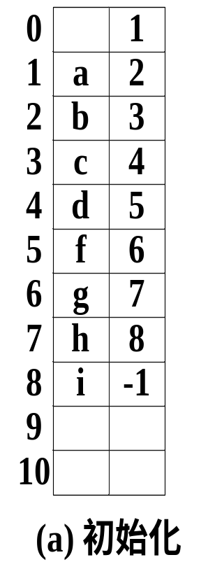
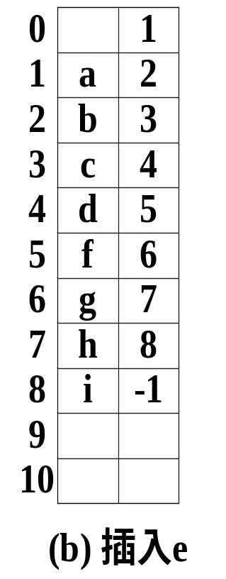
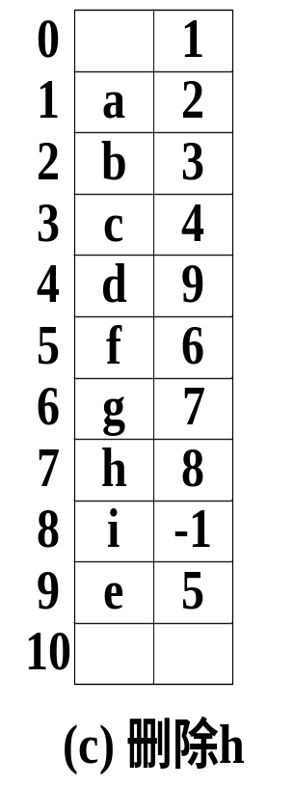




静态链表的基本操作
已知：线性表 (a，b，c，d，f，g，h，i），Maxsize=11

Slide 98
静态链表“假满”
上述过程未考虑对已释放空间的回收，在多次插入删除后会造成静态链表的“假满”。
解决方法：将所有未被分配的结点空间以及因删除而要回收的结点空间用游标链成一个备用静态链表。
这样在申请的存储空间中有一个已用的静态链表，还有一个备用链表。已用静态链表的头指针为0，备用静态链表的头指针需设一个变量av来表示。

Slide 99
静态链表初始化
将静态单链表初始化为一个仅带有头结点的已用链表和一个备用链表。space为静态单链表的名字，av为备用单链表的头指针。
void initial(StaticList space,int *av) {
space[0].cursor=-1; /*标记已用链表链尾*/
*av=1; /* 备用链表头指针 */
for(k=1;k<Maxsize-1;k++)
space[k].cursor=k+1;
space[Maxsize-1].cursor=-1;/*标记备用链表链尾*/
}

Slide 100
分配结点
从备用链表摘下一个结点空间，分配给待插入静态链表中的元素
  int getnode(StaticList space,int *av)
  {
  int i=*av;
  *av=space[*av].cursor;
  return i;
  }

Slide 101
结点回收
将下标为k的空闲结点插入到备用链表
插入到备用链表头指针av指向的结点之前即可
void freenode(StaticList space,int *av,int k)
{
space[k].cursor=*av;
*av=k;
}

Slide 102
静态链表的插入
先从备用链表上取一个可用的结点，存放新元素的值；
再在已用链表中寻找第i-1个元素的位置；
然后修改相应的游标域，将其插入。

Slide 103
静态链表的插入
void Ins_SList(StaticList space,int i,int *av) {
j=*av; *av=space[*av].cursor;
space[j].data=x;
/* 寻找第i-1个元素的位置k */
k=space[0].cursor; /* 已用链表首元结点的下标 */
for(m=1;m<i-1;m++) k=space[k].cursor;
space[j].cursor=space[k].cursor; /* 修改游标域 */
space[k].cursor=j;
}
j=getnode(space,av);

Slide 104
静态链表的删除
首先寻找第i-1个元素的位置；
通过修改相应的游标域进行删除；
将被删除的结点空间链到备用静态单链表中，实现回收。

Slide 105
静态链表的删除
void Del_SList(StaticList space,int i,int *av ) {
k=space[0].cursor;
for(m=1;m<i-1;m++) k=space[k].cursor;
j=space[k].cursor;
space[k].cursor=space[j].cursor;
space[j].cursor=*av; /* 回收第i个元素占据的空间 */
*av=j; /* 置备用表头指针以新值 */
}
freenode(space,av,j);

Slide 106
5. 顺序表和链表的比较
当线性表的长度变化较大，难以估计其存储规模，宜采用动态链表作为存储结构；
当线性表的长度变化不大，且易于事先确定其大小时，为了节约存储空间，宜采用顺序表作为存储结构。

Slide 107
5. 顺序表和链表的比较
若线性表的操作主要是进行查找，很少做插入和删除时，宜采用顺序表作为存储结构；
对于频繁进行插入和删除的线性表，宜采用链表作为存储结构；
若表的插入和删除主要发生在表的首尾两端，宜采用设置尾指针的循环链表。

Slide 108
2.4 一元多项式的表示和处理
一个一元多项式P_{n}(x)可按升幂的形式写成：
P_{n}(x)=p₀+p₁x+p₂x²+p₃x³+ … +p_{n}x^{n}
可以用一个线性表P来表示：
P=（p₀，p₁，p₂， …，p_{n}）
在计算机内部如何存储表示呢？
顺序存储结构
链式存储结构

Slide 109
多项式的链式存储结构
用单链表存储多项式的结点结构如下：
typedef struct Polynode {
int coef;
int exp;
struct Polynode *next;
}Polynode , * Polylist;

Slide 110
建立多项式的链式存储结构
Polylist polycreate( ) {
rear=head=(Polynode *)malloc(sizeof(Polynode));
scanf(“%d,%d”,&c,&e);
while(c!=0) {
s=(Polynode*)malloc(sizeof(Polynode));
s->coef=c; s->exp=e; rear->next=s; rear=s;
scanf(“%d,%d”,&c,&e); }
rear->next=NULL; return(head);
}
“尾插法”建表

Slide 111
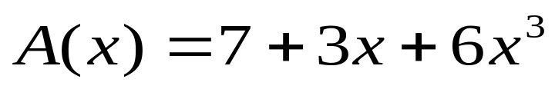
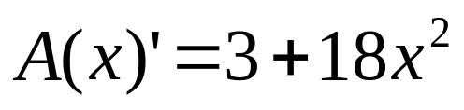
求一元多项式的一阶导数
A
-1
7 0
3 1
6 3 ^
A’
-1
3 0
18 2 ^

Slide 112
一元多项式求导运算分析
多项式A中每一项都要处理，所以引入p指向A中当前要处理的结点，初值指向A中的首元结点；
若结点表示常数项，则要删除，所以要引入pre指向当前待处理结点的前一个结点，初值为头结点；
除了常数项结点外，每个结点的系数域p->coef=p->coef*p->exp，指数域p->exp=p->exp-1；
当前结点处理完之后，pre和p指针同时后移；
直到p为空。

Slide 113
求一元多项式的一阶导数
void derivat_poly( Polylist pa ){
pre=pa; p=pa->next;
while(p)
if(p->exp==0) { pre->next=p->next;
free(p); p=pre->next; }
else { p->coef*=p->exp; p->exp--;
pre=p; p=p->next; }
}

Slide 114
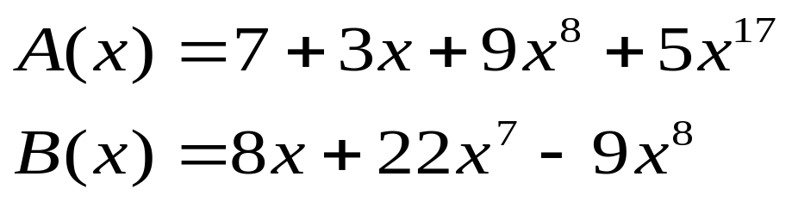
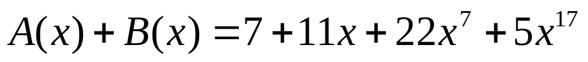
一元多项式的相加
A
-1
7 0
3 1
9 8
5 17 ^
B
-1
8 1
22 7
-9 8 ^
A
-1
7 0
11 1
22 7
5 17 ^

Slide 115
一元多项式相加运算分析
引入p,q分别指向A,B中首元结点
引入pre指向A的头结点
若p->exp<q->exp，则p结点是多项式中的一项，p后移,q不动；
若p->exp>q->exp，则q结点是多项式中的一项,插入到p结点之前，且令q指针后移；
（类似两个有序链表的合并）

Slide 116
一元多项式相加运算分析
若p->exp==q->exp，系数进行相加：
  若≠0，则修改p系数域，释放q，p,q后移；
  若=0，则从表中删去p,q，p,q后移；
直到p或q为NULL：
  若q=NULL，将A中剩余部分连到pre之后；
  若p=NULL，将B中剩余部分连到pre之后;
  若同时为空，pre->next=NULL。

Slide 117
void add_poly( Polylist pa, Polylist pb ){
p=pa->next; q=pb->next; pre=pa;
while(p&&q)
if(p->exp<q->exp){ pre->next=p; pre=p; p=p->next; }
else if(p->exp>q->exp){ pre->next=q;pre=q;q=q->next; }
else{
sum=p->coef+q->coef;
if(sum!=0)
{ p->coef=sum; pre->next=p;pre=p;p=p->next; }
else { temp=p; p=p->next; free(temp); }
temp=q; q=q->next; free(temp);
}
if(q!=NULL) pre->next=q; else pre->next=p;
free(pb);
}

Slide 118
2.5 本章小结
线性表的基本概念
顺序表的基本操作，特点，适用场合
链表的基本操作，特点，适用场合
  单链表
  循环链表
  双向链表
  静态链表
链式存储表示的一元多项式的运算

